Slide 1


Accompagner les viticulteurs dans leurs projets de réduction de l’usage des pesticides :
l’exemple du réseau DEPHY
Virginie Brun (APCA – CAN DEPHY), Laurent Delière (INRAE – CAN DEPHY), Alexandre Sauquet (INRAE)
Cultiver et Protéger Autrement - Rencontre Chercheurs – Professionnels «Sortir des pesticides en viticulture » 8 mars 2022

Slide 2

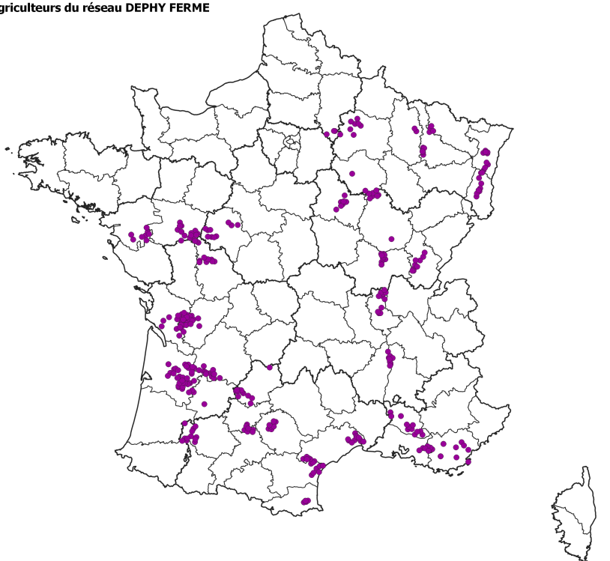
Le réseau DEPHY Ecophyto – Viticulture
Eprouver, valoriser et déployer
les techniques et systèmes agricoles réduisant l’usage des produits phytosanitaires
tout en étant performants sur les plans économique, social et environnemental, à partir d'un réseau national couvrant l'ensemble des filières de production
et mobilisant les partenaires de la recherche, du développement et du transfert.
Actuellement (2022) :
36 groupes de viticulteurs
422 viticulteurs
48% de systèmes en bio ou conv.

Slide 3
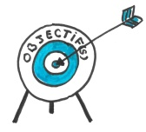
L’accompagnement des FERMES DEPHY
Accompagner
VERS QUOI ?
Réduire les phytos
Projet plus global
ACCOMPAGNEMENT DEPHY
Accompagner
COMMENT ?
Accompagner
QUOI ?
Accompagnement
INDIVIDUEL
Accompagnement
COLLECTIF
Le changement de pratiques
Faire évoluer
Système de culture

Slide 4
Accompagnement individuel
Accompagnement collectif
Accompagner chaque agriculteur dans l’atteinte de ses objectifs de réduction de l’utilisation des produits phytosanitaires
Analyser les moteurs et les freins dans l’atteinte des objectifs par rapport à un indicateur : l’IFT (Indicateur de Fréquence de Traitement)
Un concept / objet d’étude : le Système de Culture (SdC)
Confronter les idées et projets => réinterroger ses pratiques, élargir son champ de vision, prendre du recul
Intelligence collective, réponses aux problèmes rencontrés par les membres du groupe au fil du chemin
Mieux supporter la pression sociale inhérente à un changement
Retrouver une autonomie décisionnelle

Slide 5
Quelle méthodologie d’accompagnement ?
Diagnostic
PZO
Décisionnel
Visites en saison +
Animations du groupe
Projet Indiv.
Bilan de campagne
SDC « idéal »
Comprendre Etat Initial
Contexte
Moyens / Obj
Historique
SDC i
Point de comparaison
Co-conception Agri / IR
SDC « idéal »
Objectifs / Leviers
N + 3-5 ans
N + 1
Facilitation
Rassurance
Prise de recul
Echanges
Recueil infos
Prise de recul
+ / - /
Améliorations
Réajustement du projet N +1

Slide 6

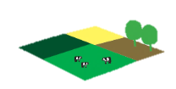

Faire évoluer les systèmes et produire des références
Analyse des systèmes
de culture
Système
économe
Il est possible d’être économe
Système économe ayant baissé son IFT
Le changement est possible
Système ayant baissé son IFT
Projet de changement
du système
→ Repérer et décrire les systèmes de culture économes et multiperformants
→ Repérer et décrire les situations et stratégies associées aux trajectoires remarquables de réduction d’usage des pesticides

Slide 7
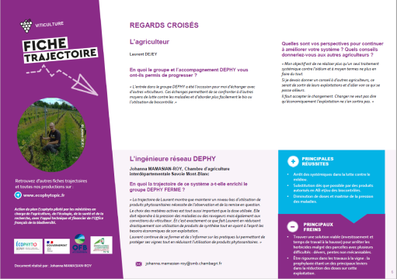
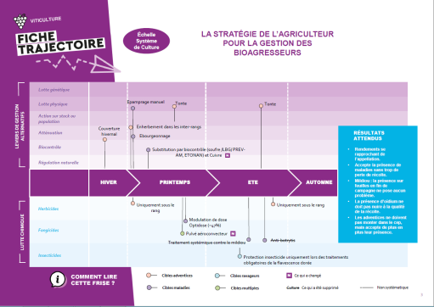
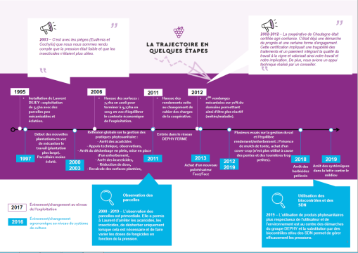
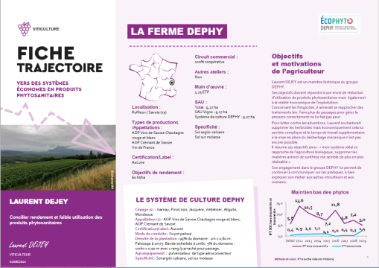
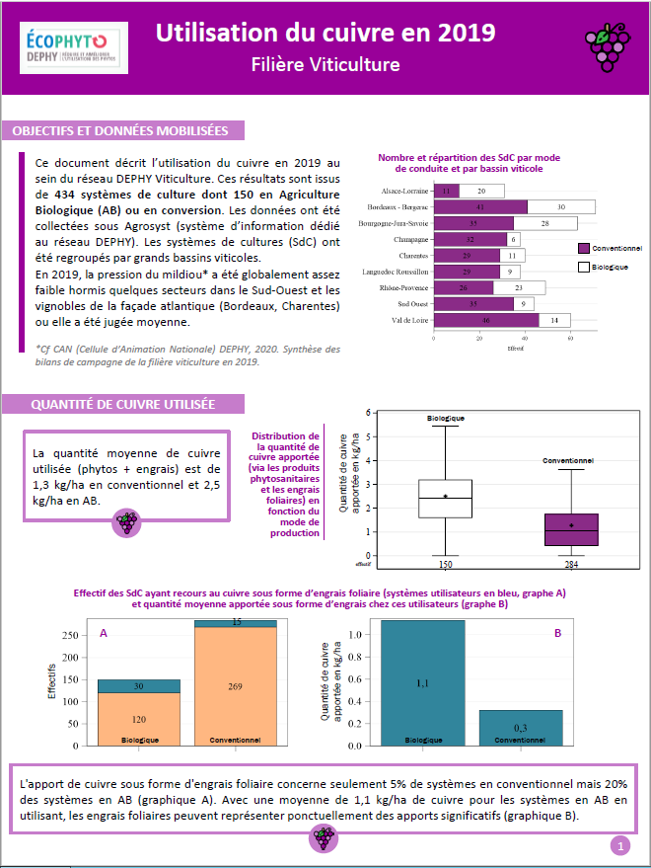
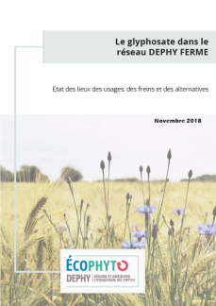
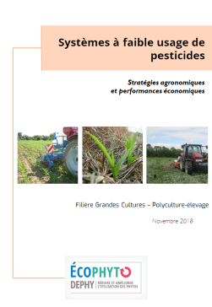
Partager les acquis et transférer les résultats
Des fiches descriptives de trajectoires remarquables de réduction de phytos
Des brochures techniques sur les systèmes suivis dans DEPHY et des analyses thématiques (glyphosate, biodiversité, cuivre...)

Slide 8
Quelle évolution des IFT ?
263 Systèmes de Culture (Etat initial, 2017 – 2020)
198 conventionnel - 65 AB
- 23%
+ 40%

Slide 9
Quelles évolutions selon l’état initial?
263 Systèmes de Culture (Etat initial, 2017 – 2020)
198 conventionnel - 65 AB
IFT Réf = IFT moyen enquête SSP 2016 du bassin viticole
Classement | IFT Initial
Non Econome | >= IFT Réf
Econome | < IFT Réf et > 50% IFT Réf
Très Econome | <= 50% IFT Référence
- 33%
- 24%
- 02%

Slide 10
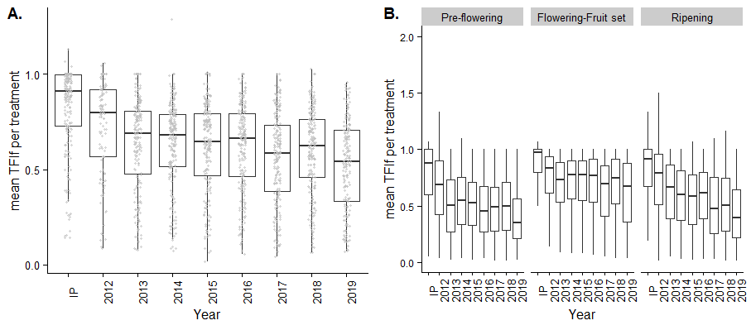
Comment est réduit l’IFT fongicide ?
244 Systèmes de Culture (Etat initial, 2012 – 2019)
Conventionnel et AB
Fouillet et al. , Reducing pesticide use in vineyards. Evidence from the analysis of the French DEPHY network, submitted to European Journal of Agronomy
-39% de l’IFT par traitement

Slide 11
Evolutions d’autres indicateurs?
171 à 198 Systèmes de Culture Conventionnel
(Etat initial, 2017 – 2020)
Utilisation Herbicides
Utilisation produits classés CMR

Slide 12
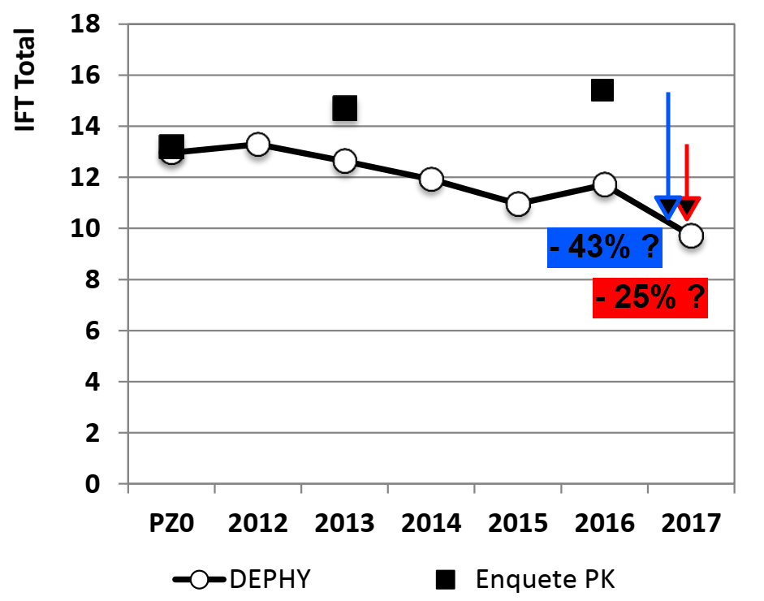
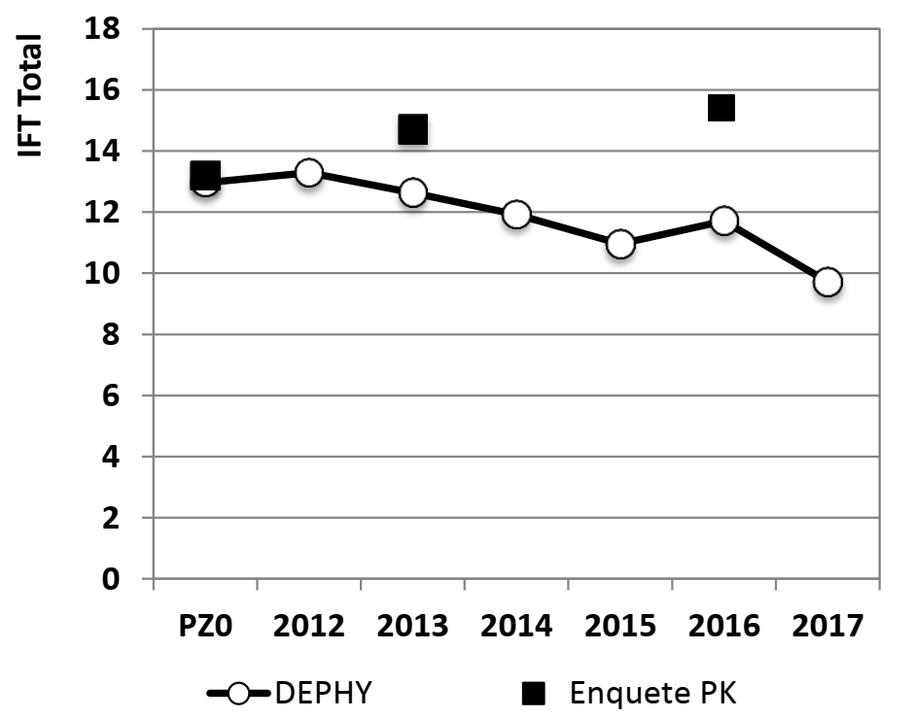
Les apports de la recherche: reconstituer un contrefactuel

Slide 13
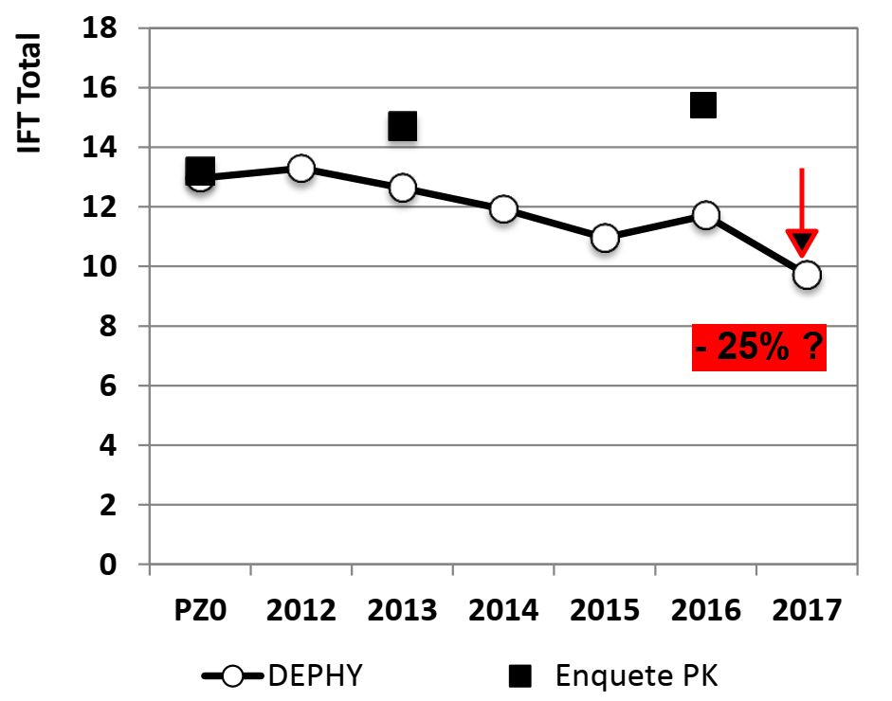
Les apports de la recherche: reconstituer un contrefactuel

Slide 14
Les apports de la recherche: reconstituer un contrefactuel

Slide 15
IFT
France (PK, 5000 obs.)
145 Fermes Dephy
2010
2011
2016
Année
Mise en place de Dephy

Slide 16
IFT
France (PK, 5000 obs.)
Données du recencement agricole de 2010
14 indicateurs (cara des exploitations et des agriculteurs)
+
Jumeaux du même bassin viticole et si en bio ou non
Jumeaux statistiques (107 de PK)
107 Fermes Dephy
2010
2011
2016
Année
Mise en place de Dephy

Slide 17
IFT
France (PK, 5000 obs.)
Jumeaux statistiques (de PK)
Augmentation d’IFT reconstitué
Baisse d’IFT observé
107 Fermes Dephy
2010
2011
2016
Année
Mise en place du programme

Slide 18
IFT
France (PK, 5000 obs.)
Jumeaux statistiques (de PK)
Impact du programme
107 Fermes Dephy
2010
2011
2016
Année
Mise en place du programme

Slide 19
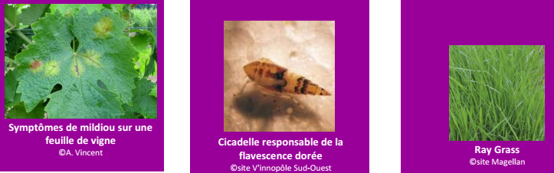
Application de la méthodologie à :
IFT Chimique
IFT Biocontrôle
Rendement (HL/ha)

Slide 20
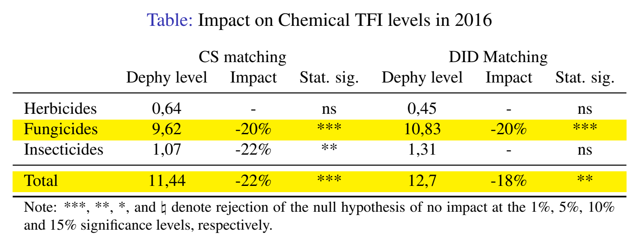
Résultats

Slide 21
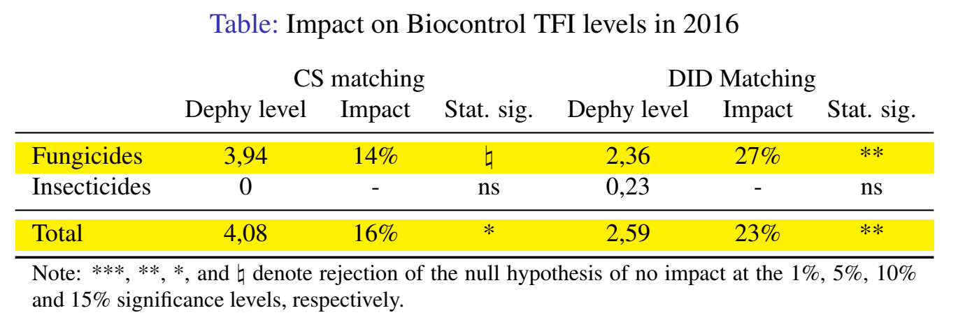
Résultats

Slide 22
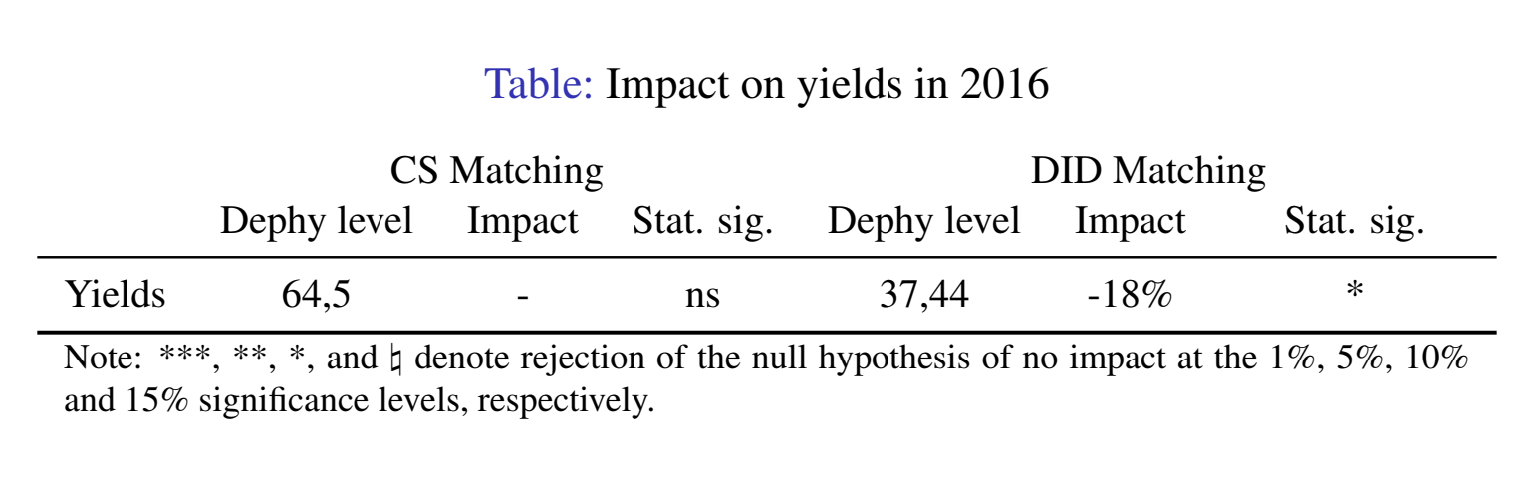
Résultats

Slide 23
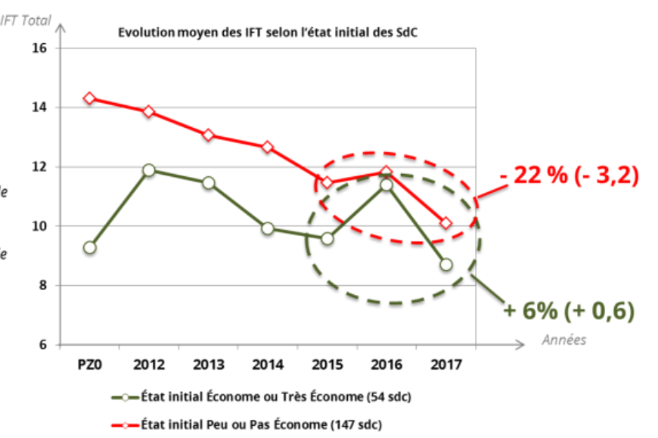
Conclusion et validité externe

Slide 24


Merci pour votre attention
Action pilotée par le ministère chargé de l’agriculture et le ministère chargé de l’environnement, avec l’appui financier de l’Agence Française pour la Biodiversité, par les crédits issus de la redevance pour pollutions diffuses, attribués au financement du plan Ecophyto.

